Slide 1
Ciencia y tecnología
Notes:
Ciencia y tecnología

Slide 2
La ciencia y la tecnología
El término ciencia viene del latín (scientia “conocimiento”).
La ciencia es el conjunto de conocimientos
estructurados sistemáticamente obtenidos a
través de la observación razonamiento y
experimentaciones en el ámbito científico.

Slide 3
A partir de esto se crean preguntas, hipótesis,
se derivan principios, forman leyes generales
y sistemas organizados a través del método
científico.

Slide 4
La palabra tecnología proviene del griego
formada por téchnē (τέχνη, arte, técnica u
oficio, que puede ser traducido como destreza) y
logía (λογία, el estudio de algo).

Slide 5
Tecnología es el conjunto de conocimientos
técnicos científicamente ordenados, los
cuales permiten diseñar, crear habilidades y
destrezas, permitiendo transformar el medio
para cubrir necesidades, anhelos y compulsiones humanas.

Slide 7
La ciencia y la tecnología constituyen
pilares de primer orden dentro de la
estructura cultural ya que ambas se
consideran inalterables hacia la evolución
de una sociedad.
Todo lo que modifica el pasado en la
historia de la humanidad y proyecta al ser
humana y a la especie hacia superiores
estados de civilización .

Slide 8
El ser humano siempre ha formado y
formará parte de la naturaleza como
también lo son el agua, el viento, las rocas,
el suelo, el fuego, las plantas ,los animales,
sin embargo, es el único que puede
transforma todo su entorno.
Desde su aparición en la faz de la Tierra es
él que ha demostrado su capacidad de
dominio y adaptación.

Slide 9
También ha sabido aprovechar los recurso,
pasando las fronteras del planeta,
explorando el espacio exterior.
El hombre con su capacidad de lenguaje, y
comunicación y posición erguida y sobre
todo con su cerebro completo ha podido
determinar el desarrollo social, cultural e intelectual al cual ha alcanzado conquistar.

Slide 10
Actualmente vivimos en un mundo de
constante cambios en donde la ciencia y la
tecnología se han hecho presentes para
facilitar y mejorar la calidad de vida del ser
humano.

Slide 11
Beneficios de la ciencia y la tecnología
Con la invención del microscopio se abrió
una gran ventana al mundo al conocer a
través de este, la existencia de
microorganismos, causantes de
enfermedades.
Se reveló la manera de como prevenir, tratar
y curar algunas de esas enfermedades.

Slide 12
La pasteurización de la leche, la potabilidad
del agua, las vacunas y algunos
medicamentos.
En la agricultura y ganadería: alimentos para
la subsistencia se obtienen de animales y
plantas, obteniendo así mayores
rendimientos altos y de buena calidad

Slide 13
A través de la ciencia y la tecnología se ha
logrado adquirir fertilizantes que enriquecen
el suelo, pesticidas para eliminar malezas,
medicamentos para el ganado y así poderlo
mantener sano, también introducir
maquinaría y equipo relacionado con la producción de planta o productos vegetales.

Slide 14
En el campo de las nutrición se preservan
alimentos por tiempo manteniendo sus
nutrientes alimenticios.
Transporte y comunicaciones la invención
de la máquina de vapor surgieron grandes
cambios en la vida de los seres humanos,
tanto en el campo de las comunicaciones,
Como en el desarrollo industrial y comercial.

Slide 15
El adelanto y el perfeccionamiento de las
máquinas, bicicletas, trenes, automóviles,
aviones, veleros, barcos, entre otros, han
facilitado el transporte, y el intercambio de
productos de un pueblo a otro o de un país a
otro.

Slide 16
Las telecomunicaciones han
transformado por completo en este campo
hoy contamos con Email, Whatsapp,
Facebook, Twitter, Tuenti, Tablets entre
otros por lo tanto estar al otro extremo del
mundo con otras personas es fascinante,
las señales satelitales nos enlazan visual y
auditivamente con personas que se
encuentran en lugares lejanos.

Slide 17
La vida evoluciona a grandes pasos gracias a
la ciencia y la tecnología.
La tecnología nos está absorbiendo

Slide 18
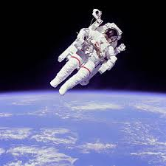
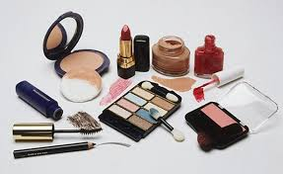
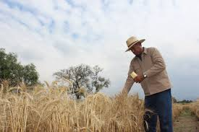

Slide 19
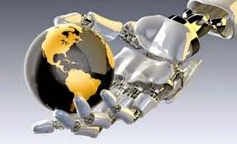

Slide 20
Frase de:
Einstein “El día en que la tecnología
sobrepase la humanidad, tendremos una
generación de idiotas.”

